Slide 1
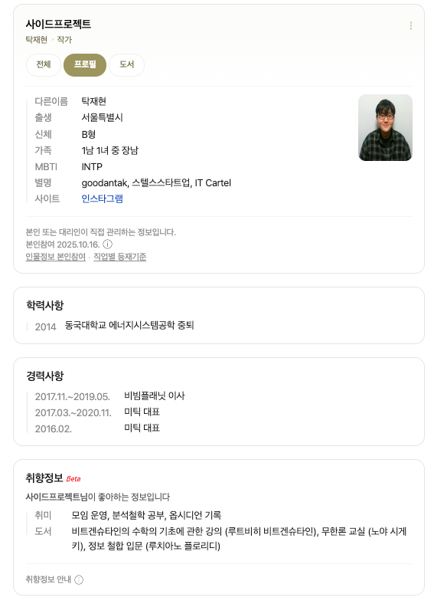
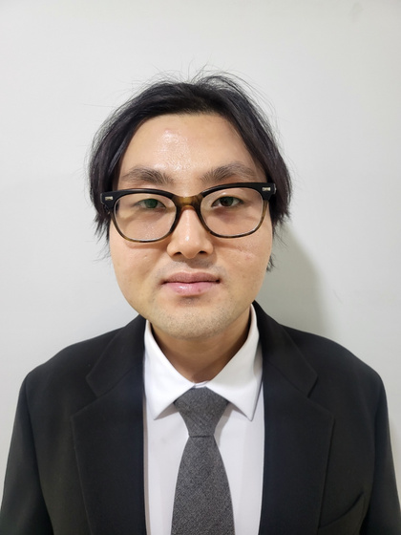
개인 맥락이 곧 포트폴리오의 신뢰도다
프로필 요약과 인물 이미지를 분리하지 않고 한 장에서 연결합니다.
• 학력, 경력, 관심사를 설명문이 아니라 실제 자료로 제시합니다.
• 개발자 정체성을 개인 맥락과 연결해 해석 기준을 만듭니다.
source: 02_1/image5.png + image6.jpeg • profile credibility pair

